Slide 1
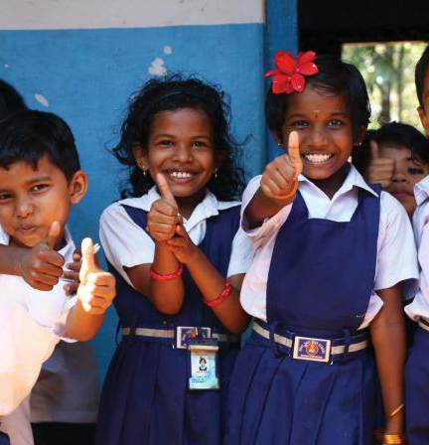
i-SOS-ulutions
Mohammad; David & Jia Long

Slide 2
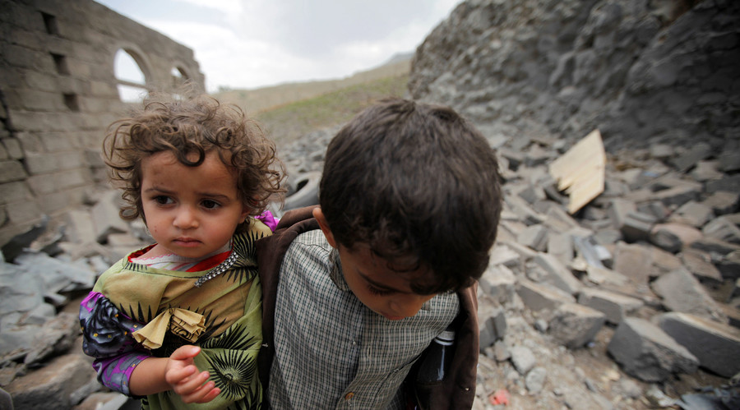
Enfants orphelins de la guerre/conflits
Syrie
Lybie
Yémen
Kurdistan
Afghanistan
Irak
Soudan
Haiti
Etc.

Slide 3
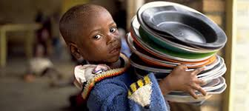
Conséquences sociétales mondiale
Nourrit et augmente le terrorisme planétaire / ENFANTS-SOLDATS
Crise des migrants (1,25 million de réfugiés en EU en 2015 seulement et 25 000 au Canada)
Famine
Maladie/Mort infantile
Désespoir et nivellement vers le bas
PIB EN DÉCROISSANCE
Perte d’une génération alors qu’on sait que le
FUTUR D’UNE NATION PASSE PAR LE DÉVELOPPEMENT DE SA JEUNESSE

Slide 4
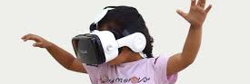
Proposition de valeur
Assurance pour l’avenir
Éducation académique (physique et virtuel)
Services professionnels adaptés
Support et encadrement psychologique (physique et virtuel)
Habitation et alimentation
Agriculture
Service de jumelage, adoption réel et virtuel

Slide 5
Solution passe par la finance Fond d’investissement Sociétale

Slide 6
Sources de financement / revenus
Fond d’investissement sociétale
Banque et coopérative d’investissement islamique
Dans le dernier étape créer une compagnie d’assurance
Commanditaires indirects privés et public
Sponsors direct et adoption virtuelle
Souscripteur direct

Slide 7
Sources de revenus – estimations sur 3 ans
Type de revenus | Total (en $)
Objectif de Capitalisation du Fond d’investissement | 1M
Banque coopérative islamique | 3M
Commanditaire privés | 300k
Commanditaire public | 500k
Souscripteur direct = 200 000 clients clients directs avec mise de fond initiale de 10$/mois | 24M
Adoption Virtuelle : 100 000 abonnement à 5$/mois | 6M
Sous - total | 34,8M

Slide 8
Dépenses budgétaires – estimations 3 ans
Services direct à la population 25% (éducation/alimentation/habitat)
Profit 3,5%
Plateforme d’investissement 7% –majesticfundsolutions
Dépenses opérationnelles 50%
Frais administratifs 11%
Autres 3,5%
Total : 100%

Slide 9
Partenaires clés

Slide 10
Source: https://www.unicef.ca/fr/faire-un-don/crise-enfants-migrants-refugies

Slide 11
Références
https://majesticfundsolutions.com/fr/
https://lautorite.qc.ca/grand-public/investissements/fonds-dinvestissement/
http://ici.radio-canada.ca/sujet/crise-migrants-europe
https://www.unicef.org/fr/communiqu%C3%A9s-de-presse/25-millions-denfants-vivant-dans-des-zones-de-conflit-ne-vont-pas-%C3%A0-l%C3%A9cole
https://www.unicef.ca/fr/faire-un-don/crise-enfants-migrants-refugies
https://www.unicef.ca/sites/default/files/2018-01/HAC_Overview_FR_2018_WEB.pdf
https://www.globalpartnership.org/fr/blog/les-enfants-refugies-ont-ils-droit-une-education

